Slide 1
Ways to say
HappyThanksgiving
Postcard collection for 7-11 Formers
Автор:
Ольга Михайловна Степанова
учитель английского языка
МБОУ «Цивильская СОШ №1
имени Героя Советского Союза М.В. Силантьева»
города Цивильск Чувашской Республики
2016

Slide 3
Thanksgiving comes to us out of the prehistoric dimness, universal to all ages and all faiths. At whatever straws we must grasp, there is always a time for gratitude and new beginnings.

Slide 16
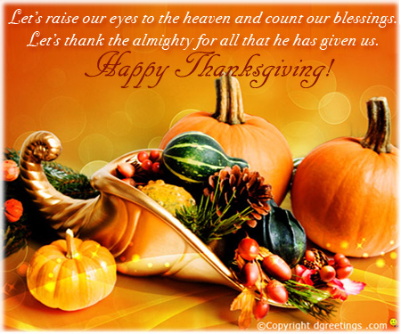

Slide 18
Happy moments, praise God Difficult moments, seek God Busy moments, bless God Quiet moments, worship God Waiting moments, trust God Painful moments, touch God Lovely moments, thank God

Slide 19
Source:
101 Best Happy Thanksgiving Wishes 2016 http://happythanksgivingimagesz.com/happy-thanksgiving-wishes.html/
Изображения взяты на сайте http://yandex.ru Условия использования сайта https://yandex.ru/legal/fotki_termsofuse/

